Slide 1
１：最大持続生産量（MSY）と管理基準値 ２：漁獲制御ルール
12月26日 13:30-15:00
アプリ→ https://akita.shinyapps.io/HCR_2018kenshu/
秋田 鉄也
水産研究・教育機構 中央水産研究所
資源研究センター・資源管理グループ・任期付研究員、併任：くろまぐろ資源部（国際水研）

Slide 2
参考資料
甲斐、2013、管理基準値と中西部太平洋域のまぐろ資源の管理、ななつの海から（水研機構）：5、9-14
平松、2010、再生産関係と水産資源管理、月刊海洋：42(4)、199−203

Slide 4
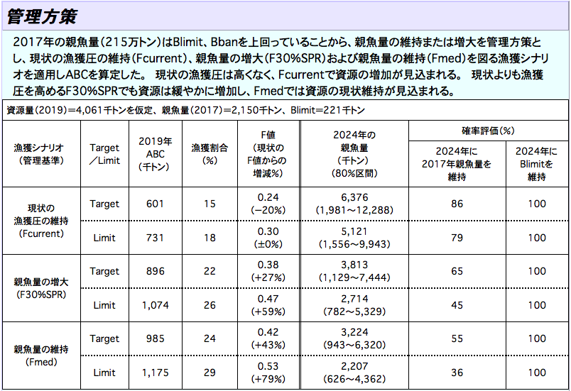
Notes:
平成３０年度資源評価報告書（ダイジェスト版）
マイワシ太平洋系群

Slide 5
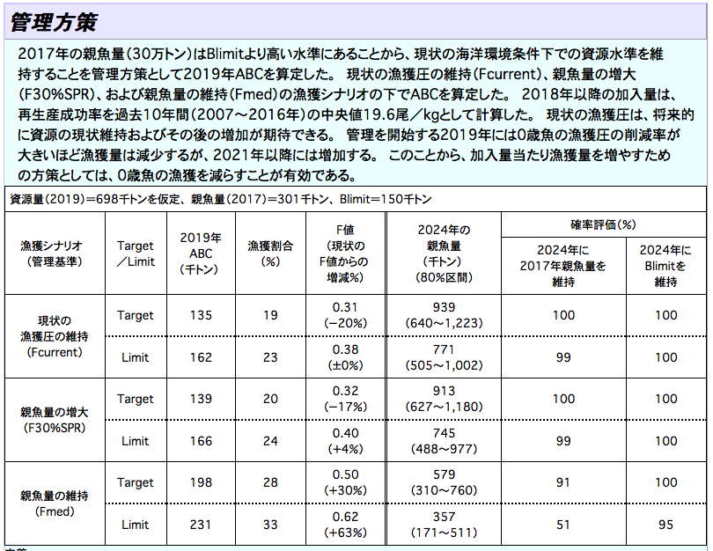
Notes:
マアジ対馬暖流系群

Slide 6
（生物学的）管理基準値とは？
目標管理基準値：管理のために望ましい目標値
限界管理基準値：管理のために望まれない閾値
漁業あるいは資源の状態を表す指標で示される
Notes:
生物学的管理基準値

Slide 7
望ましい漁業状態・資源状態とは
ラッセルの方程式
資源量の増分(ΔP) = 加入(R)＋成長(G)ー自然死亡(D) ー 漁獲(Y)
= 自然増加量(V) ー 漁獲(Y)
V = Y を満たすとき、資源量は釣り合っている（毎年同じ）
V = Y を満たす最大の漁獲量をMSY（Maximum Sustainable Yield）と呼ぶ
MSYを実現する漁業状態・資源状態を望ましい状態と考える

Slide 8
漁業の状態と資源の状態をどう表すか？
漁業の状態：F（漁獲死亡係数）
F_{MSY}：MSYを達成する漁獲圧
資源の状態：B（資源量）
B_{MSY}：MSYを達成する資源量
用語の使用例：
現状の資源量は、B_{MSY}を下回っている
最近３年間の平均的漁獲圧は、F_{MSY}よりも高い
過去１０年間は20%B_{MSY}を下回っていたが、 80%F_{MSY}レベルの漁獲圧を5年間維持したところ、B_{MSY}レベルまで資源量が回復した

Slide 9
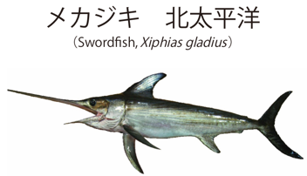
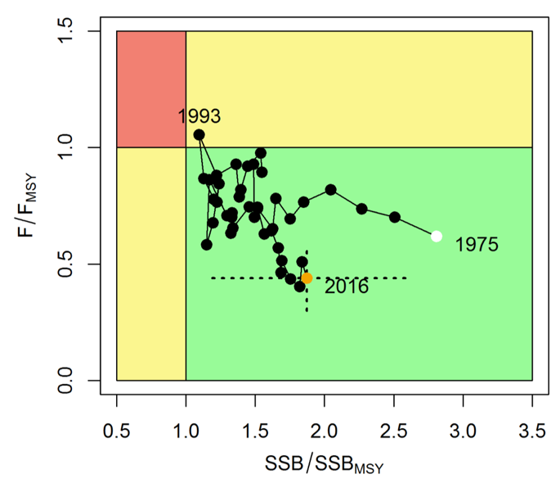
漁獲圧・資源量の診断（Kobeプロット）
獲られ過ぎ
獲り過ぎ
SSB₁₉₇₅/SSB_{MSY} = 2.8
F₁₉₇₅/F_{MSY} = 0.6
：
SSB₂₀₁₆/SSB_{MSY} = 1.9
F₂₀₁₆/F_{MSY} = 0.45
Notes:
横軸は産卵親魚量

Slide 10
MSYの推定は難しい
海産生物は加入変動が非常に大きい：
MSY計算に必須の再生産関係の推定が困難
基準とする選択率の設定次第でB_{MSY}達成が困難

Slide 11
MSYの推定は難しい
再生産関係を必要としない代替指標を用いる
加入変動を考慮した不確実性に強いMSYを用いる

Slide 12
F_{MSY}の代替値を考える
加入１個体あたりの期待漁獲量：YPR (Yield Per Recruitment)
将来漁獲価 (future harvest value)
成長乱獲を防ぎ、（加入あたりの）利益の最大化に有用

Slide 13
加入１個体あたりの期待漁獲量：YPR

Slide 14
加入１個体あたりの期待漁獲量：YPR
自然死亡を20%、
漁獲率を30%とすると、
翌年までの生存率は50%
０歳で漁獲される確率 = 30%
１歳で漁獲される確率 = 50% × 30% = 15%
２歳で漁獲される確率 = 50% × 50% × 30% = 7.5%
３歳で漁獲される確率 = 50% × 50% × 50% × 30% = 3.75%
０歳〜３歳の重量を、0.1kg, 1kg, 2kg, 3kgとすると
加入１個体あたりの期待漁獲重量(YPR)は
0.1kg×30% + 1kg×15% + 2kg×7.5% + 3kg×3.75% = 0.4425kg

Slide 15
加入１個体あたりの期待漁獲量：YPR
自然死亡を20%、
漁獲率を50%とすると、
翌年までの生存率は30%
０歳で漁獲される確率 = 50%
１歳で漁獲される確率 = 30% × 50% = 15%
２歳で漁獲される確率 = 30% × 30% × 50% = 4.5%
３歳で漁獲される確率 = 30% × 30% × 30% × 50% = 1.35%
０歳〜３歳の重量を、0.1kg, 1kg, 2kg, 3kgとすると
加入１個体あたりの期待漁獲重量(YPR)は
0.1kg×30% + 1kg×15% + 2kg×7.5% + 3kg×3.75% = 0.3305kg
大きくなる前に漁獲して
しまうことによる成長乱獲

Slide 16
加入１個体あたりの期待漁獲量：YPR
×
自然死亡を20%、
漁獲率を30%とすると、
翌年までの生存率は50%
０歳を禁漁とすると
１歳で漁獲される確率 = 80% × 30% = 24%
２歳で漁獲される確率 = 80% × 50% × 30% = 12%
３歳で漁獲される確率 = 80% × 50% × 50% × 30% = 6%
０歳〜３歳の重量を、0.1kg, 1kg, 2kg, 3kgとすると
加入１個体あたりの期待漁獲重量(YPR)は
1kg×24% + 2kg×12% + 3kg×6% = 0.66kg

Slide 17
加入１個体あたりの期待漁獲量：YPR
F_{max}: YPRを最大にするF
F_{現状}/F_{max} = 1/1.4 = 0.71
もっと漁獲
できる？？
大きくなる前に
漁獲しすぎ

Slide 18
加入１個体あたりの期待漁獲量：YPR
F_{現状}/F_{max} = 1/3 = 0.33
小型魚を取り残すことで、
もっと漁獲量を増やせる

Slide 19
成長乱獲を防ぎ、（加入あたりの）利益の最大化をすることは、資源を望ましい状態にするのか？

Slide 20
水産資源管理学とは卵数 （∝産卵親魚重量） を管理する学問である

Slide 21
F_{MSY}の代替値を考える
加入１個体あたりの期待漁獲量：YPR (Yield Per Recruitment)
将来漁獲価 (future harvest value)
成長乱獲を防ぎ、（加入あたりの）利益の最大化に有用
加入１個体あたりの産卵親魚量：SPR (Spawning Per Recruitment)
繁殖価 (reproductive value)
加入乱獲を防ぎ、 （加入あたりの）産卵量の確保に有用

Slide 22
加入１個体あたりの産卵親魚量：SPR

Slide 23
加入１個体あたりの産卵親魚量：SPR（漁業なし）
×
自然死亡を20%、
漁獲がないとすると、
翌年までの生存率は80%
成熟齢を２歳とする
２歳までの生存率 = 80% × 80% = 64%
３歳までの生存率 = 80% × 80% × 80% = 51.2%
０歳〜３歳の重量を、0.1kg, 1kg, 2kg, 3kgとすると
加入１個体あたりの産卵親魚量(SPR)は
2kg×64% + 3kg×51.2% = 2.816kg
×
×
×

Slide 24
加入１個体あたりの産卵親魚量：SPR （漁業あり）
自然死亡を20%、
漁獲率を30%とすると、
翌年までの生存率は50%
成熟齢を２歳とする
２歳までの生存率 = 50% × 50% = 25%
３歳までの生存率 = 50% × 50% × 50% = 12.5%
０歳〜３歳の重量を、0.1kg, 1kg, 2kg, 3kgとすると
加入１個体あたりの産卵親魚量(SPR)は
2kg×25% + 3kg×12.5% = 0.875kg
0.875/2.816 = 30%
漁業がない状態の30%の漁獲圧
Notes:
本当は、1-exp(-0.2-0.3)=0.6なので生存率６０％

Slide 25
加入１個体あたりの産卵親魚量：SPR
F_{現状}/F_{30%SPR} = 1/1.2 = 0.83
30%
現状の漁獲圧は、３割の親魚取り残しの漁獲圧よりも小さい

Slide 26
YPR vs %SPR|_{F=0}

Slide 27
YPR vs %SPR|_{F=0}

Slide 28
YPRとSPRのまとめ
 | YPRシリーズ | SPRシリーズ
定義は？ | 加入１個体あたりの期待漁獲量 | 加入１個体あたりの産卵親魚量
何を診断する指標？ | 成長乱獲（もっと大きくしてから漁獲した方が、儲けが良い？） | 加入乱獲（産卵親魚量をもっと残した方が良い？）
漁獲圧が上昇すると…？ | ある値でピークを取る or ダラダラと上昇する | 急激に減少してゆく
必要なデータは？ | 齢あたりの死亡率（自然＋漁業） | 齢あたりの死亡率（自然＋漁業）・成熟率
具体的な管理基準 | F_{max}・F_{0.1} | F_{20%SPR}・F_{30%SPR}・F_{40%SPR}

Slide 29
B_{MSY}の代替値を考える
20%SSB₀
初期資源（漁業がない状態）の２割
SSB₀=SPR_{|F=0}×R₀から計算されるので不確実性はそれなりにある
目視
多くの種がこれ
これ以上下がったら十分な加入が得られない資源量
最大加入量の半数を実現する資源量
今回のシミュレーションで採用

Slide 30
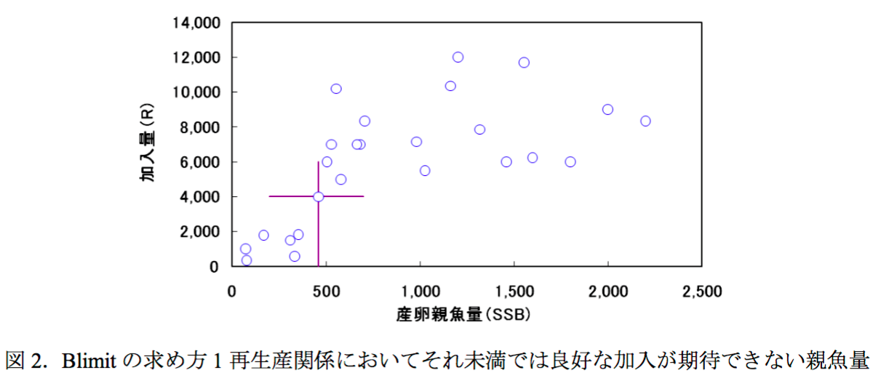
Blimit

Slide 31
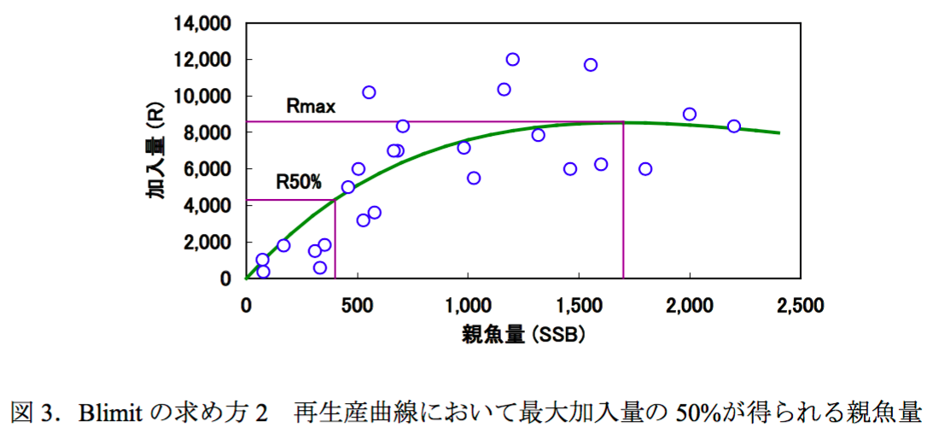
Blimit

Slide 32
漁獲制御ルール (Harvest Control Rule, HCR)

Slide 33
漁獲制御ルール
シンプルな漁獲方策
漁獲量一定方策
漁獲率一定方策
産卵親魚量一定方策
管理基準値に基づいたフィードバック管理方策
実演でチェック

Slide 34
シンプルな漁獲方策のまとめ
 | 漁獲量一定 | 漁獲率一定 | 産卵親魚量一定
一定にするのは？ | 漁獲量 | 努力量 | 取り残す産卵親魚量
主なメリット | 安定した漁獲量 | 安定した努力量 | 資源状態は常に良好
主なデメリット | 資源量減少に伴い努力量が増大し、資源がクラッシュする | 対応が遅いと、回復にかかる時間が増大 | 禁漁と過剰漁獲が繰り返される

Slide 35
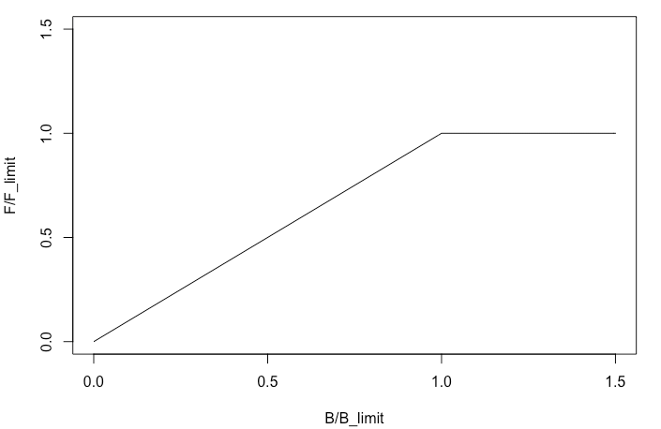
管理基準値に基づいたフィードバック管理方策
資源が基準値以下ならば
漁獲圧（努力量）は
基準レベルより下げる
資源が基準値以上ならば
漁獲圧（努力量）は
基準レベルを維持

Slide 36
予防原則アプローチ
資源が基準値以下ならば
漁獲圧（努力量）は
基準レベルより下げる
資源が基準値以上ならば
漁獲圧（努力量）は
基準レベルを維持
安全係数
×F/Flimit
B_{ban}

Slide 37
漁獲制御ルールの実装例
資源評価によって、対象期間の漁獲圧・資源量情報を推定
今回は、シミュレーションによって代用
管理基準値を定め、Kobe plot等から診断
管理方策に基づいた将来予測による評価
生物学的許容漁獲量(ABClimit)を計算

Slide 38
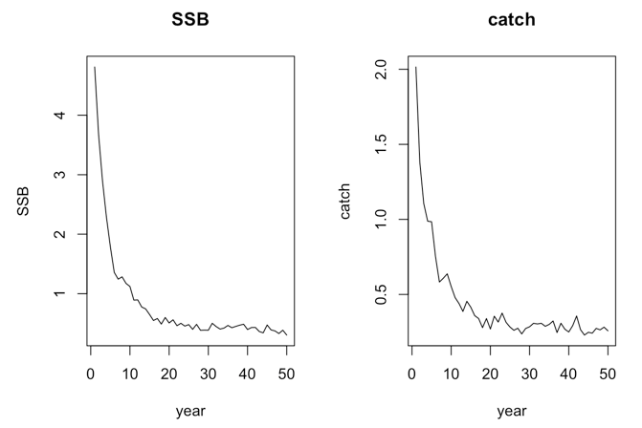
資源評価（シミュレーション）の結果例
努力量を同一のまま
５０年間漁業を継続

Slide 39
漁獲圧の限界基準値（Flimit）
未開発時の30%を取り残す漁獲圧F_{%30SPR}を選択
現状の年齢・体長別の漁獲利用方法が変わらないという仮定

Slide 40
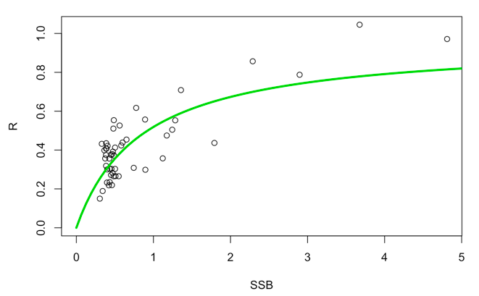
資源量の限界基準値（Blimit）
)
)
Blimit

Slide 41
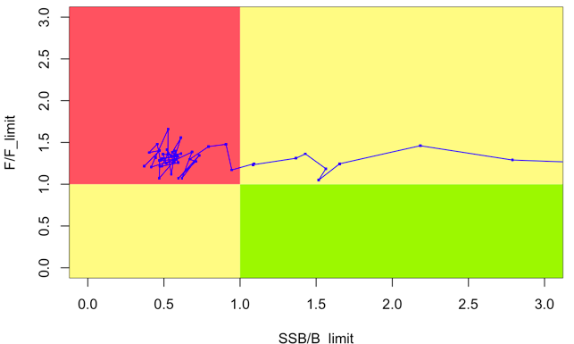
Kobe plot（管理開始前まで）
Flimit: F_{30%SPR}
Blimit: SSB_{|R=R0/2}

Slide 42
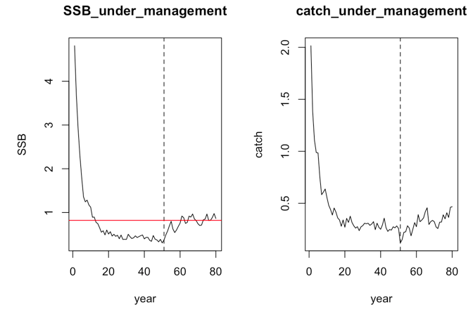
管理導入後（管理前５０年＋管理後３０年）
漁獲量の短期的な減少
産卵親魚量の回復
漁獲量の回復
の順番で観測される

Slide 43
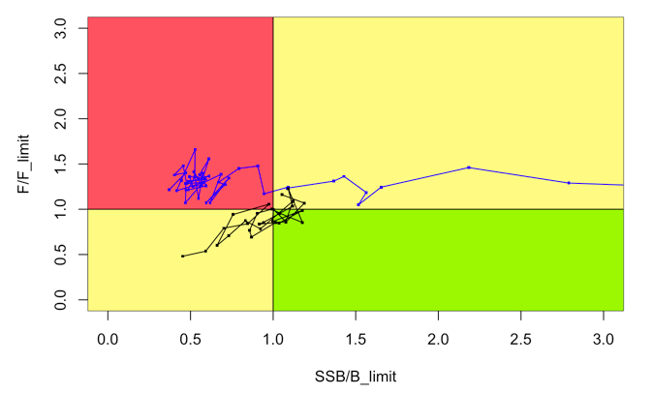
管理導入後（管理前５０年＋管理後３０年）

Slide 44
将来予測結果に基づいたパフォーマンス計算
漁獲量
例：2025年の期待漁獲量
回復速度
例：Blimitに到達する期待年数
回復確率
例： １０年後までにBlimitに到達する確率
資源崩壊確率
例： １０年間の間に１度でも過去最低のSSBを下回る確率
漁業崩壊確率
例： １０年間の間に１度でも過去最低の漁獲量を下回る確率

Slide 45
様々な管理方策を計算して判明すること
魚種の生活史特性と資源回復
成熟年齢
再生産関係
トレードオフ
短期的な漁獲量と資源回復スピード
漁獲割当量の年変動と取り残し資源量の年変動
確率変動の影響
実演でチェック

Slide 46
通常の資源評価の流れ
管理方策に
基づいた
将来予測
資源量
推定
資源・漁業
状態の診断
ABCの
計算

Slide 47
今回の研修で示した流れ
管理方策に
基づいた
将来予測
仮想データ
を作成
資源・漁業
状態の診断

Slide 48
管理戦略評価(Management Strategy Evaluation, MSE)
管理方策に
基づいた
将来予測
資源量
推定
資源・漁業
状態の診断
ABCの
計算
仮想データ
を作成
個体群の仮定
推定モデルの設定
管理方策
など
様々なパフォーマンス指標
から評価可能！

